Slide 1
线性代数及应用
沈云付

Slide 2
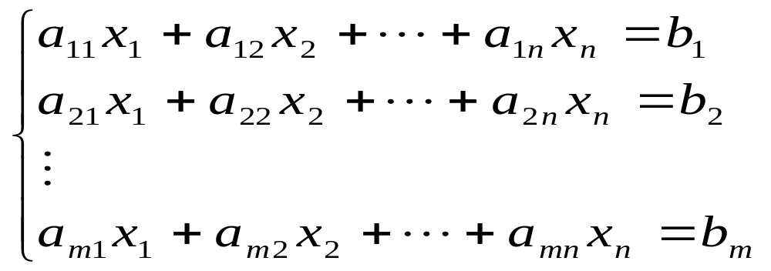
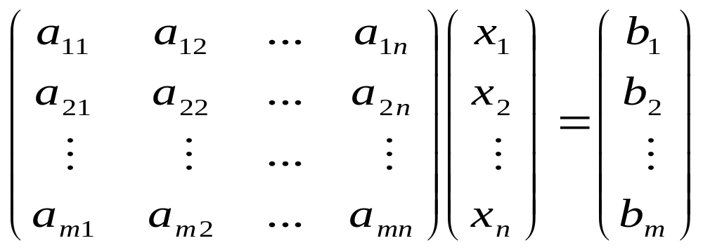
线性方程组
给定线性方程组
矩阵形式 Ax=b，即：

Slide 3
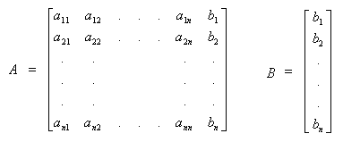
系数矩阵、常数列

Slide 4
线性方程组求法
方程组有解的充分必要条件是A的秩=A的增广矩阵的秩。
求法：
  Cramer法则：如果系数矩阵是非奇异的，那么可用Cramer法则求得唯一解。n较大时计算复杂性高。
  Gauss消去法和一些变形等
初等变换与Gauss消去法
  通过初等变换将系数矩阵变为上（或下）三角矩阵形式
  选主元的Gauss消去法
  矩阵的三角分解法
  …

Slide 5
完全主元消去法描述
目的：对矩阵进行初等变换使其变为上三角矩阵。
在待处理的子矩阵中选取绝对值最大元素c，行列i，j
将(i,j)位置的元素c调到子矩阵左上角
通过行初等变换，将子矩阵第1列除了第1行元素外，该列其余行元素变0。
将左上角元素归1处理。
再从子矩阵(2,2)为左上角的右下角矩阵同样处理。

Slide 6
处理过程
记(A⁽¹⁾,b⁽¹⁾)=(A,b)。
在矩阵A⁽¹⁾的中找到绝对值最大的数，作为主元，并把它调到左上角(1,1)的位置。
然后将(1,1)的位置的数变为1，并做相应的行变换。再用行初等变换使该列下面的其它元素为0。
得矩阵(A⁽²⁾,b⁽²⁾)。
一般地，在做了第k次后的矩阵，记为(A^{(k+1)},b^{(k+1)})。

Slide 7
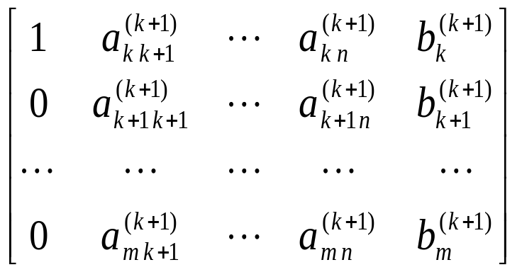
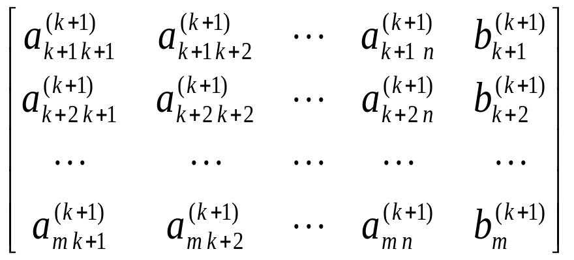
处理过程(续)
(A^{(k+1)},b^{(k+1)}) 的(k,k)位置及右下部分为
在右下部分寻找绝对值最大的数作为主元，进行第k+1次消元

Slide 8
处理过程(续)
如此经过若干步，就得到与之同解的上三角形方程组的增广矩阵，主对角线前部都是1，后部都是0
判断：矩阵A的秩=A的增广矩阵的秩？
若相等，则用回代过程即可得方程组的解；否则无解

Slide 9
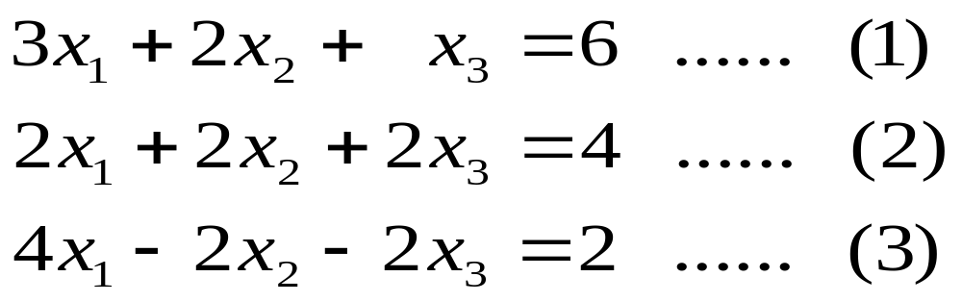
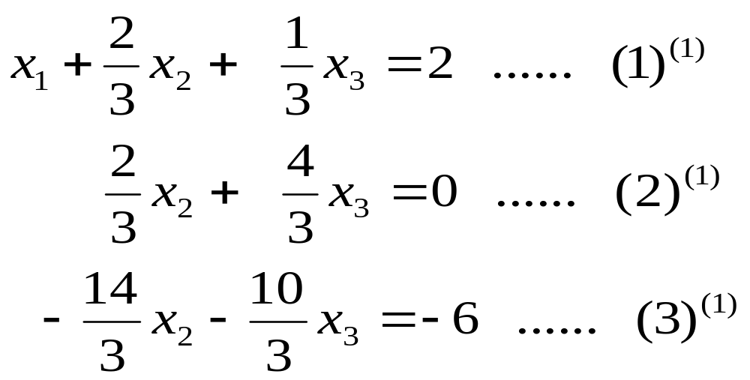
举例
消元过程
第一步：将(1)/3使x₁的系数化为1 ,再将(2)、(3)式中x₁的系数都化为零

Slide 10
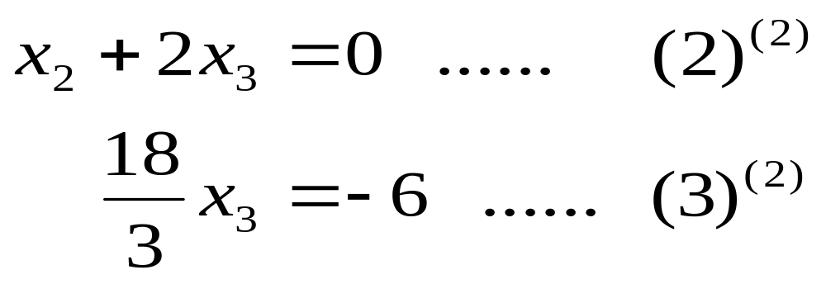
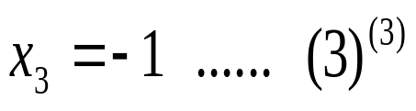
消元过程
第二步 将(2⁾⁽¹⁾除以2/3，使x₂系数化为1，将(3⁾⁽¹⁾式中x₂系数化为零
第三步：将(3)⁽²⁾除以18/3，使x₃系数化为1

Slide 11
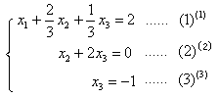
得三角型代数方程组
回代：得本题解为[x]=[1,2,-1]^{T}

Slide 12
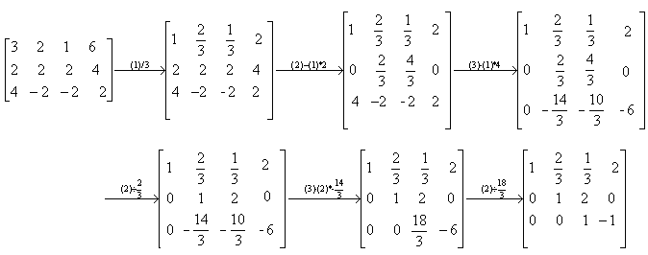
矩阵初等变换表示

Slide 13
选主消元
因为在高斯消元的过程中，要做乘法和除法运算，因此会产生误差。当| |a_{kk}^{(k)}|<<1，此时用它作除数会导致其他元素数量级严重增加，带来误差扩散，使结果严重失真。
例如
0.00001x₁ + x₂ = 1.00001
2x₁ + x₂ = 3

Slide 14
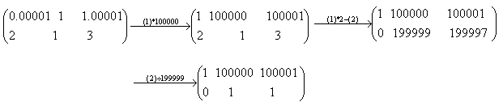
误差扩散的例子
例如
0.00001x₁ + x₂ = 1.00001
2x₁ + x₂ = 3
代入得到x₁=0,x₂=1。显然，严重失真

Slide 15
换主元
将两行交换
代入得到x1=1,x2=1,答案正确
总结：在消元的过程中，如果出现主元相差比较大的情况，应选择所在列下方绝对值最大数作为主元，甚至可以在右下方整个矩阵中找绝对值最大数作为主元，但此时需要做列变换，要记住个分量的顺序。

Slide 16
LU分解法
LU分解法，也称三角形分解法。
LU分解法的优点是当方程组左端系数矩阵不变，仅仅是方程组右端列向量改变，即外加激励信号变化时，能够方便地求解方程组。

Slide 17
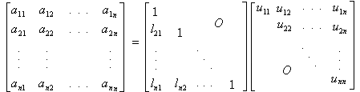
LU分解法思想
假设能将方程组左端系数矩阵A，分解成两个三角阵的乘积，即A=LU ，式中，L为主对角线以上的元素均为零的下三角矩阵, 且主对角线元素均为1的上三角矩阵；U为主对角线以下的元素均为零。

Slide 18
方程求解过程
AX=B，其中假如A=LU
那么有，LUX=B
令 UX=Y，那么 LY=B
为此可先求出Y的值，然后通过UX=Y很容易求出X的值

Slide 19
A=LU中L与U的求解步骤
由A=LU，由矩阵的乘法公式：
a_{1j} = u_{1j} , j=1,2,…,n
a_{i1} = l_{i1}u₁₁ , i=1,2,…,n
推出
u_{1j} = a_{1j}, j=1,2,…,n
l_{i1} = a_{i1}/u₁₁, i=1,2,…,n
定出了U的第一行元素和L的第一列元素。

Slide 20
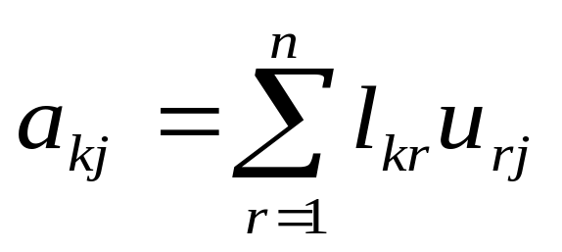
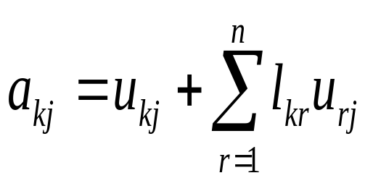
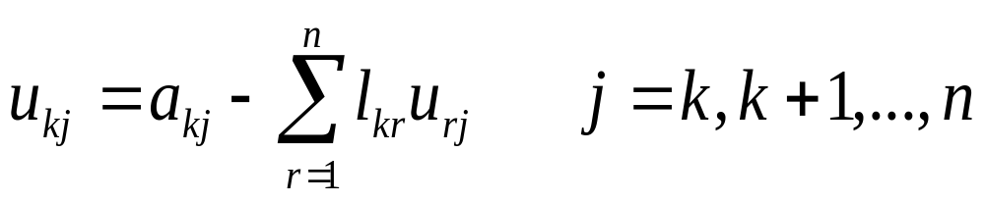
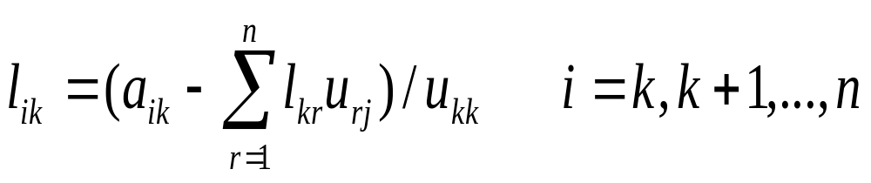
确定U的第k行和L的第k列
设已定出了U的前k-1行和L的前k-1列
由矩阵乘法：
当r>k时，l_{kr}=0, 且l_{kk}=1，由 得
同理得L的第k列

Slide 21
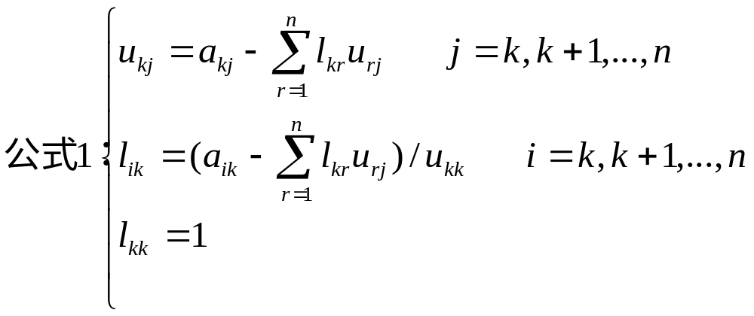
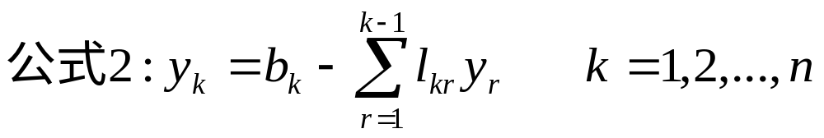
三角分解算法实现
1、将矩阵分解为A=LU
2、解LY=B

Slide 22
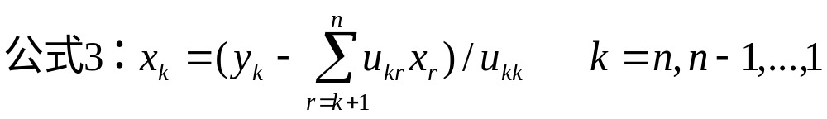
三角分解算法实现
3、解UX=Y

Slide 23
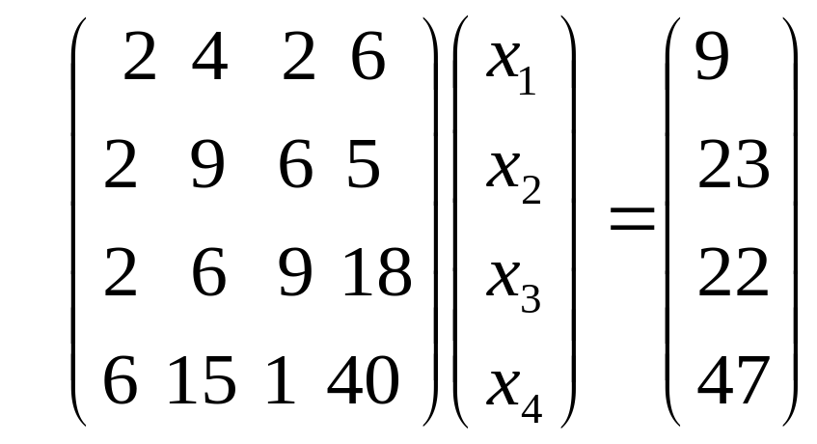
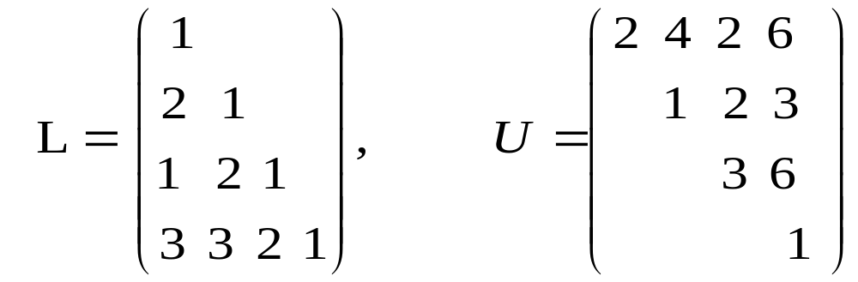
LU方法举例
求解方程组
解：由公式1得出

Slide 24
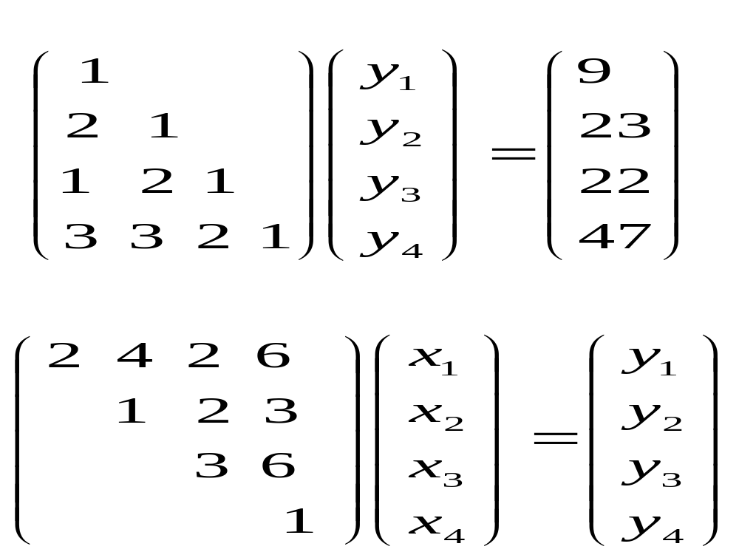
LU方法举例
化为两个方程组 LY=B, UX=Y
利用公式2，3可得y=(9,5,3,-1)^{T},x=(0.5,2,3,-1)^{T}

Slide 25
线性方程组求解的应用
例1 维他命的配方
问题描述：维他命是一种好的药品，人们都需要摄入一定量的各种维生素，现在有若干种维他命，问能否利用这些维他命配制出适合人需求的各种维生素。
输入
输入有多组数据。
每组第1行：人们需补充的m(1<=m<=25) 种维生素。
第2行：m个数，第i个数为v_{i}，表示人体对第i种维生素的需求量，1<=v_{i}<=1000。
第3行：已知的n 种维他命，1<=n<=15。
接着是n*m的整数矩阵：第i行第j个数为a_{ij}，表示第i种维他命中所含的第j种维生素的含量（1<=a_{ij}<=1000）。

Slide 26
例1 维他命的配方
输出
对每组数据2行，第1行：输出能否配制，若能输出Yes，否则输出No；第2行：若能配制，则输出n个整数，其中第i个整数x_{i}，表示第i种维他命所取的数量，若有多种配置方案，输出一种即可。若不能配制，则第2行为空。
注：本题仅为了说明方法

Slide 27
输入输出样例
输入样例
4
100 200 300 400
4
50 50 50 50
30 100 100 100
20 50 150 250
50 100 150 200
输出样例
Yes
1 1 1 0

Slide 28
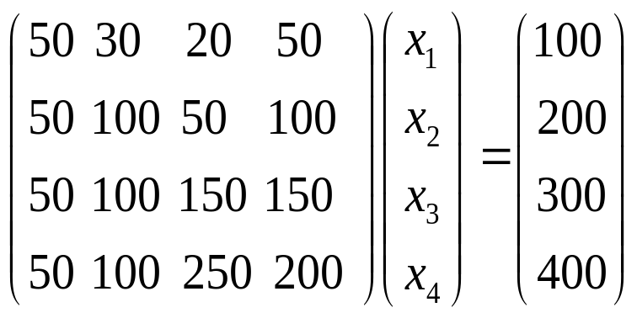
分析
因为不知道每种维他命的数量，如果采用枚举，很难估计每种维他命的上界，而且时间复杂度很高
设需要配制的维他命每种数量分别为x₁,…x_{n},其中n<=15,根据题意，可列出如下方程

Slide 29
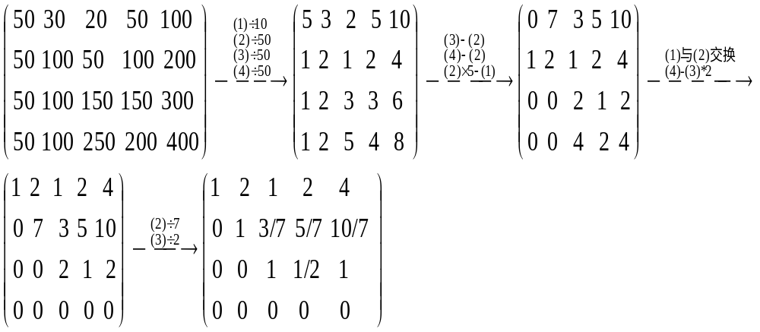
用高斯消元法求解

Slide 30
用高斯消元法求解
x₄可取任意值
显然，表示x₄的数量与答案无关，因此x₄=0,代入，可得x₃=1, x₂=1, x₁=1,因此，原问题的解为（1，1，1，0）。
程序：略

Slide 31
例2 虫食算
问题描述
所谓虫食算，就是原先的算式中有一部分被虫子啃掉了，需要我们根据剩下的数字来判定被啃掉的字母。
给出一个N (N<=26)进制的加法算式，如下：
ABCED
+ BDACE
EBBAA
其中有些是数字，有些是字母，字母可代表1..N中的任何一个数字，每个字母数字都不一样。你的任务是，对于给定的N 进制加法算式，求出N个不同的字母分别导标的数字，使得该加法算式成立。输入数据保证有且仅有一组解。

Slide 32
分析
很容易想到的算法：枚举N个未知数
由于每个未知数的取数值范围为0~N-1,共N种，因此时间复杂度为N^{N}，又因为每个未知数的数值都不相同，因此时间复杂度为N!，由于N可达到26，这样做显然比较高,因此需要寻找其他解法。
由于有N个变量因此可以列出N个方程，N个方程N个未知数，由于原问题有唯一解，因此方程应该有唯一解。

Slide 33
分析
观察题目的条件已经限制得很苛刻：N个变量，每个至少出现一次；而且正好一共有N位的算式。这样就构成了解方程的动机。
这N个变量的对应N个未知量，有N位的算式对应N个方程；N个未知量，N个方程，正好可以得到唯一解。这里要注意，对解的要求很严格：必须是0至N-1的每个整数都正好出现一次。
但对每位式子的进位关系并不清楚，而进位关系正好影响了方程的常数项。
最低位上D与E的和为A。显然D + E=A的情况并不能直接确定。对其他位也是如此。

Slide 34
分析
存在进位和不进位的两种情况：
D+E=A或者D+E=N+A，因此
D+E-A=0
E+C-A=b₁
C+A-B=b₂
B+D-B=b₃
A+B-E=b₄
其中b_{i}属于0、1。解这个方程

Slide 35
解方程
A=-b₁+b₂-2b₃+b₄
B=-b₃+b₄
C=b₁+b₃
D=b₃
E=-b₁+b₂-3b₃+b₄
b_{i}=0或1。枚举每个b_{i}，则时间复杂度为2^{n-1}。
这个时间复杂度还是较高，可以利用一些已知条件，确定一些b_{i}的值，如A+0=A，显然不可能有进位等等，加入这样一些剪枝条件可提高效率

Slide 36
例3 求最大异或值
给你n个非负整数a₁,a₂,……,a_{n}的集合A
要求出一个子集a_{i1},a_{i2},…,a_{ik}
（1<=i1<i2<…<ik<=n），使得a_{i1} XOR a_{i2} XOR a_{i3} … XOR a_{ik}的值最大。
（1<=n<=100，a_{i}<=10¹⁸）

Slide 37
分析
设用“⊕”表示XOR操作。将问题进行转换成，求0-1序列x₁,x₂,…,x_{n}，使得：
(x₁*a₁) ⊕ (x₂*a₂)…⊕ (x_{n}*a_{n})最大 。
由于⊕操作时没有进位，所以我们把a₁,a₂,…,a_{n}的每个二进制位分离出来考虑：
设a_{i}=x_{i,0}*2⁰+x_{i,1}*2¹+…+x_{i,k}*2^{k}
可知，若答案的第k位是1，则 a_{i}=x_{i,0}*2⁰+x_{i,1}*2¹+…+x_{i,k}*2^{k} =1，否则为0

Slide 38
分析
可以对答案进行枚举。
首先设答案的最高为为1，得到一个方程，如果方程有解，则该位被确定为1，否则为0，
继续枚举下面的每一位，直到每一位都确定为止。
时间复杂度为log₂ (10¹⁸)*n²

Slide 39
求法举例
A={11,9,5}
转化为二进制
(11)10=(1011)₂；
(9)10=(1001)₂；
(5)10=(0101)₂
假设答案的最高位（第4位，从0起是第3位）为1，得到方程：
x₁⊕ x₂=1 (1)
然后枚举第3位，设为1，得到方程：x₃=1 (2)
然后枚举第2位，设为1，得到方程：x₁=1 (3)
此时仍然可以将(1)(2)(3)联立而不发生矛盾，继续枚举最后一位，先设为1，得到方程：x₁⊕x₂⊕x₃=1 (4)

Slide 40
求法举例-续
用(1)(2)(3)的主元对(4)进行消元，得到：
0=1 (4)⁽¹⁾ 矛盾！
可知(4)无法和前三个方程联立。
所以最低位不能为1，只能为0。这样我们就得到了答案(1110)₂=(14)₁₀

Slide 41
例4 棋盘格
有N个格子，每个格子可能是黑色或者白色。目前有N种操作方式，第i种操作可以将A_{i,1},A_{i,2},......,A_{i,ki}这_{Ki}个格子的颜色同时改变。（从黑到白，或者从白到黑）现在给出N个格子的初始状态，与这N种操作。请你判断是不是可以通过N种操作，将所有格子变成同一种颜色。如果可以请输出一种方案。（1<=n<=200）

Slide 42
分析
本题可以表示成一个N元逻辑方程。首先可以明确的是同一个操作使用超过两次是没有意义的。因为一个操作被使用了两次相当于什么都没有改变，于是可以：
设Xi表示第i种操作是否使用。如果使用则值为真，不使用则为假。
我们先判断是不是可以将所有的格子的颜色都变成黑，变成白则可以类似处理。

Slide 43
分析
对于每个格子i，设可以将i的格子颜色改变的操作有C个，它们为B1,B2,…,BC。若i的初始颜色为黑，即不能让i颜色改变，所以有：
若i的初始颜色为白，则有：
总共有N个格子，即N个方程。有N种操作，即N个未知数。原问题就变成了判断N元Xor方程组有没有解的问题了，可以在O(N3)的时间复杂度内用高斯消元的方法解决。

Slide 44
例5 Nikifor
现在有M个N维向量P₁..P_{m}，M<=2000 N<=50。
你的任务是从中“购买”N个向量，它们是线性无关的。同时每个向量有一个价格，在选出N个向量的同时，要求价格和最小。
所谓N个向量Q₁..Q_{n}线性无关，即对于其中任意N-1个向量（假设为Q1..Qn），方程：
Q₁X₁+Q₂X₂+…+Q_{n-1}X_{n-1} = Q_{n}
没有实数解（X₁,X2,…,X_{n-1}）。

Slide 45
分析
采用贪心的方法。
首先，将所有向量按照价格从小到大排序。
接着，从价格小的向量开始依次检查，若已经购买了的向量无法表示出当前检查的向量（即线性无关），则此向量也需要购买，否则就不需要购买。若发现已经购买了n个向量，就得到一组解，若检查完所有向量之后依然没有n个向量，就表示无解。

Slide 46
分析
在贪心过程中每次遇到需要购买的向量，我们就马上购买，但会不会造成之后无解呢？结论是不会。
只需证明一个结论：
设前t次购买的向量为P₁..P_{t}，第t+1次购买的向量为P_{t+1}，那么若存在一组可行解（P₁,P₂,…,P_{t},Q₁,…,Q_{s}），则一定会存在一组解（P₁,P₂,…,P_{t+1},W₁,…,W_{k}）。

Slide 47
证明
（P₁,P₂,…,P_{t},Q₁,…,Q_{s}）是可行解，则它们一定可以表示所有的向量。
对P_{t+1}，设P₁X₁+P₂X₂+…+P_{t}X_{t}+Q₁Y₁+…+Q_{s}Y_{s} = P_{t+1}，那么Y₁..Y_{s}不可能全为0。若全为0，则方程简化为P₁X₁+P₂X₂+…+P_{t}X_{t} = P_{t+1}，但P₁..P_{t+1}是线性无关的，因此这是不可能的。
不妨设Y_{s}不为0，那么我们只须将Q_{s}替换为P_{t+1}，则（P₁,P₂,…,P_{t+1},Q₁,…Q_{s-1}）同样也为可行解。
因此结论得到证明。

Slide 48
例6 黑白棋游戏
问题描述
近来，小X的朋友小S迷上了一种他自己发明的智力游戏-摆黑白棋游戏。
小S的黑白棋规则如下：
（1）每一步游戏用同一种颜色的棋子（黑或白棋）只对同一行或只对同一列的所有位置进行摆放操作。
（2）如●、○、□分别表示棋盘上黑棋、白棋和空（无棋子），那么
○ + ● = □ ● + ● = ○ □ + ● = ●
○ + ○ = ● ● + ○ = □ □ + ○ = ○

Slide 49
棋谱示意图
如小S给了如图所示的棋谱
小X只需用2步就能把所有棋子清除：先用白棋放第1行，再用黑棋放第1列即可。
 | ● | ● | ●
○
○
○

Slide 50
输入输出
输入
输入文件中有若干个棋谱的测试数据（个数不超过20）。
每组测试数据的第1行是一个正整数n，表示一个n×n棋盘，（n<30）。
接下来的n行描述一个棋谱，每一行均由B，W，0构成的长为n的字符串，注意0是数字！
输入直到文件结束。
输出
对输入中的每组测试数据，先在一行上输出“Chess Board #:”，其中“#”是测试数据的组号（从1开始）。再在下一行输出清空棋盘所用的次数，如无法清空，则输出“Impossible”，否则先输出“Times=”，再输出步数。

Slide 51
输入样例 | 输出样例
4 0WWW B000 B000 B000 4 W0W0 BB0B 0000 0000 | Chess Board 1: Times=2 Chess Board 2: Impossible

Slide 52
分析
放黑白棋的过程是可逆的：同一行（或同一列）放白棋（或黑棋）2次相当于放黑棋（或白棋）1次；而同一行（或同一列）放1次白棋和1次黑棋的操作相当于什么都不放。
令黑棋为1，白棋为 -1(或2)，空为0，按照每行每列放棋子的次数设变量列方程。
设x₁，x₂，…，x_{n}分别为对棋盘的第1、2、…、n行放棋子的次数，y₁，y₂，…，y_{n}分别为对棋盘的第1、2、…、n列放棋子的次数，x_{i}、y_{j}取值-1、0或1，其中，取值-1表示放白棋、1表示放黑棋，而0表示什么都不放。

Slide 53
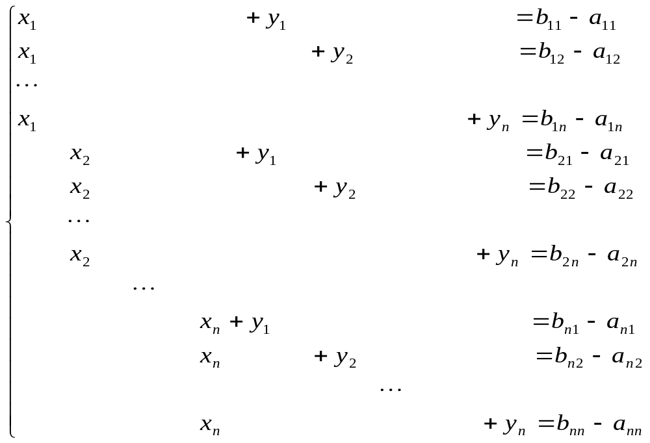
建立方程组
原始棋盘用二维数组a表示，目标棋盘用二维数组b表示，b的每个元素为0，那么有a_{ij}+x_{i}+y_{j}=b_{ij}。

Slide 54
方程组求解
从x_{n}开始，依次给它-1、0、1中的一个值，解出y₁，y₂，…，y_{n}。
由于x_{i}，y_{j}所有这些量有依存关系，即x_{i}+y_{j}=-a_{ij}，必须验证合理性。
验证验证方法：考察诸x_{i}+y_{j}=-a_{ij}的相容性。
在验证了所有的合理性后，计算x₁，x₂，…，x_{n}，y₁，y₂，…，y_{n}中非0元素个数，最后确定最大值。
计算的复杂性为O(n²)

Slide 55
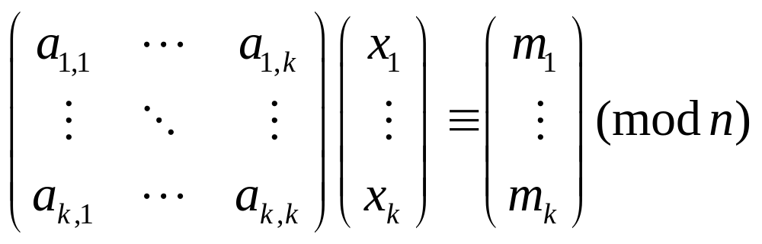
模线性方程组
方程组化成对角型
  利用等价的行线性变换
    不能使用除法，只能使用加减法和乘法
  保证每个步骤得到的方程组都跟原来等价

Slide 56
关键步骤-1
要求：通过行线性变换可以把两个不同行
a[i][1],...,a[i][k]
a[j][1],...,a[j][k]
中第二行的第一个系数a[j][1]消成0

Slide 57
关键步骤-2
while(a[i][1]!=0&&a[j][1]!=0){ //需按模n处理
if (a[i][1]>=a[j][1]){
t=a[i][1]/a[j][1]; // 求t使 a[j][1]*t=a[i][1] %n;
for(p=1;p<k;p++){
a[i][p]-=a[j][p]*t; a[i][p]=(a[i][p]%n+n)%n;}
}else{
t=a[j][1]/a[i][1]; // 求t使 a[i][1]*t=a[j][1] %n;
for(p=1;p<k;p++){
a[j][p]-=a[i][p]*t; a[j][p]=(a[j][p]%n+n)%n;
}
}
}
if (a[i][1]==0) for(p=1;p<k;p++) swap(a[i][p],a[j][p]);

Slide 58
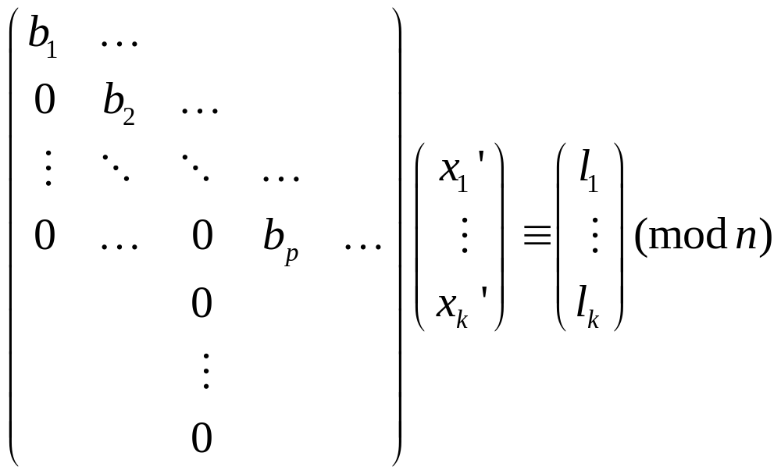
对角型的处理-1

Slide 59

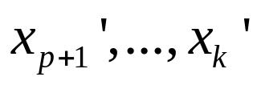
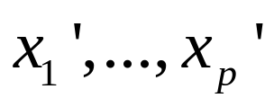
对角型的处理(2 of 2)
如果 ，原题无解
枚举 的所有可能值（0,...n-1），然后求解
  由于是模线性方程组， 可能有多解，也可能没解

Slide 60
总结
解模线性方程组问题实际上是一个搜索问题，化简模线性方程组可以看作一种剪枝。在一般的情况下p很接近k，所以计算速度会很快。

